Slide 1
Neural Style Transfer based on CNN using PyTorch
基于CNN算法与PyTorch框架的神经风格转移实现
1652325 张一鸣
1652329 原齐阳
1652294 莫天宇
1652318 黄滔
Machine learning

Slide 2
Neural Style Transfer based on CNN using PyTorch
项目引入
结果展示
设计思路
具体算法流程
Machine learning

Slide 3
题目引入

Slide 4
项目引入---项目简介
通过分离和重新组合图片内容与风格，CNN 可以创作出具有艺术魅力的作品。使用 CNN 将一张图片的语义内容与不同风格融合起来的过程被称为神经风格迁移（Neural Style Transfer）。
项目相关算法与框架
#01
卷积神经网络
#02
PyTorch
Machine learning

Slide 5
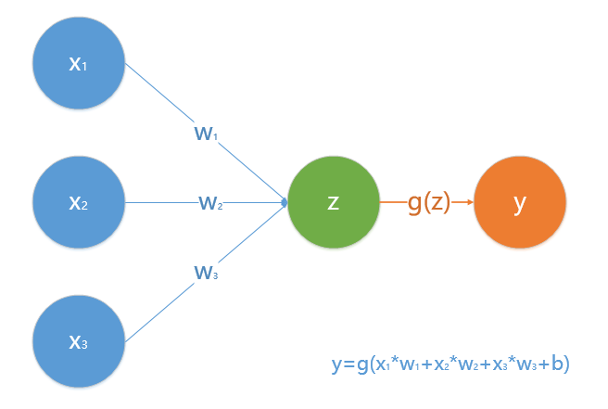
传统神经网络
输入神经元与其各自权重相乘再相加得到z，利用激活函数g(z)进行变换得到神经元y。输入层神经元与其权重相乘再相加的过程可以用矩阵相乘相乘来表示，这点在下面的卷及神经网络里可以看到。神经网络里输入层和输出层中间的是隐藏层。
Machine learning

Slide 6
卷积神经网络
全连接层
两层之间所有神经元都有权重连接，通常全连接层在卷积神经网络尾部。
Relu激励层
把卷积层输出结果做非线性映射。
池化层
池化层夹在连续的卷积层中间， 用于压缩数据和参数的量，减小过拟合
卷积计算层
计算方式为内积，根据多个一定的权重（即卷积核），对一个块的像素进行内积运算，其输出就是提取的特征之一
数据输入层
Machine learning

Slide 7
PyTorch
PyTorch是一个以Python 优先的深度学习框架，不仅能够实现强大的GPU 加速，同时还支持动态神经网络，这是现在很多主流框架比如Tensorflow 等都不支持的。
PyTorch 既可以看做加入了GPU 支持的numpy，同时也可以看成一个拥有自动求导功能的强大的深度神经网络，除了Facebook 之外，它还已经被Twitter、CMU 和Salesforce 等机构采用。
支持GPU
动态神经网络
Python 优先
命令式体验以及轻松扩展
Machine learning

Slide 8
结果展示

Slide 9

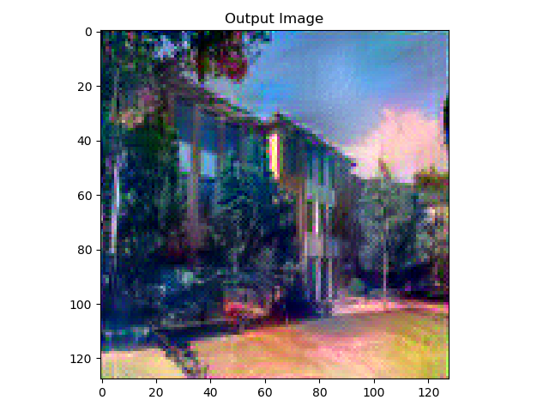
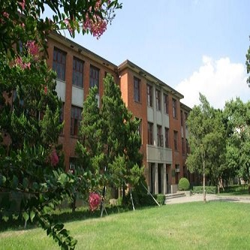

Slide 10
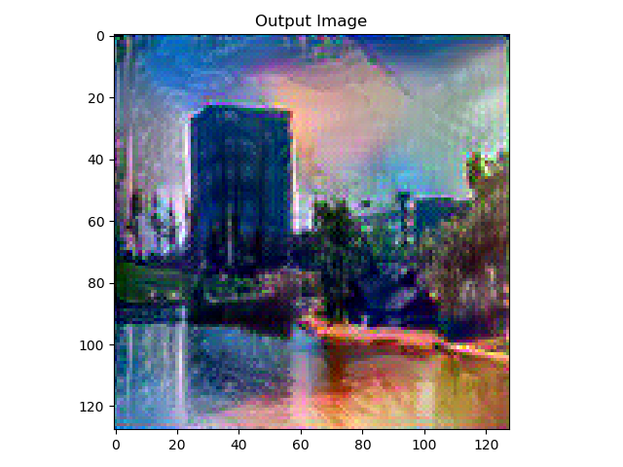
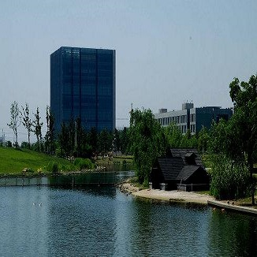

Slide 11
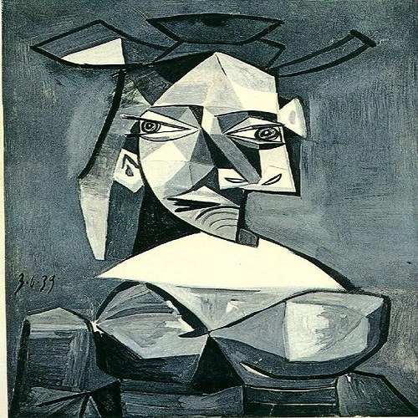
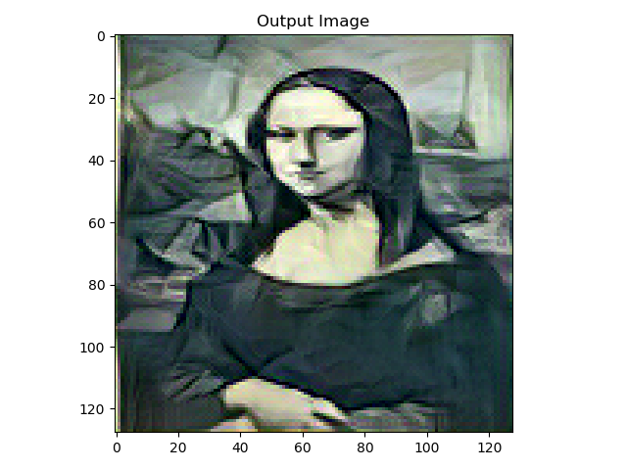
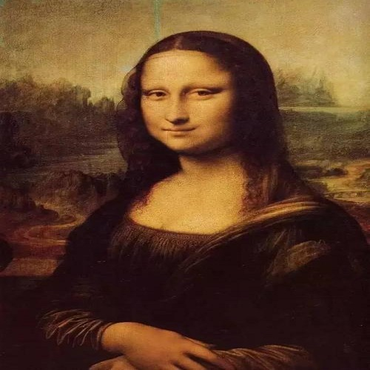

Slide 12
设计思路

Slide 13
Neural Style Transfer based on CNN using PyTorch
定义loss函数
我们定义了两个差距，一个是与需要改变风格的原图内容的差距（Dc），另一个是与风格图的差距（Ds）。Dc测量两幅图像之间内容的差异程度，而Ds测量两幅图像之间风格的差异程度。
导入神经网络
导入一个预先训练好的神经网络，我们将使用一个19层的预训练VGG网络（VGG19）, vgg19.features包含以正确的深度顺序对齐的序列（Conv2d，ReLU，Maxpool2d，Conv2d，ReLU ...）。
主要思路
我们在我们的网络中以理想的深度添加我们的样式和内容损失模块作为附加“透明”层。为此，我们将vgg19按照正确的顺序添加模块和我们的损失模块。
添加损失模块
梯度循环下降。在每一步中，我们必须向网络提供更新后的输入以计算新的损失，我们必须运行每个损失的backward方法来动态计算它们的梯度并执行梯度下降的操作。
梯度下降动态计算
Machine learning

Slide 14
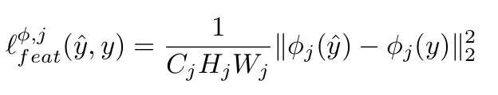
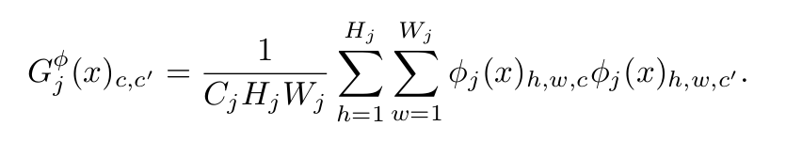
两个损失函数
内容损失
用一个特征损失来训练我们的图像转换网络能让输出非常接近目标图像y，但并不是让他们做到完全的匹配。
风格损失
基于内容损失，我们希望对输出的图像去惩罚风格上的偏离：颜色，纹理，共同的模式等方面。为了达成这样的效果，引入如上的风格重建的损失函数：让φj(x)代表网络φ的第j层，可以理解成一个Cj维度的特征
Machine learning

Slide 15
具体算法流程

Slide 16
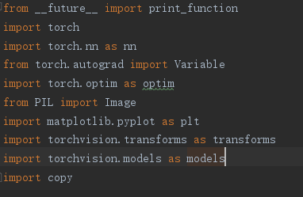
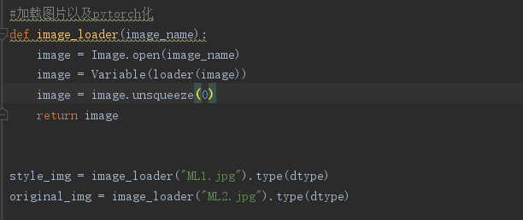
其中包含：PyTorch神经网络动态，计算变量的梯度，有效梯度下降，加载和显示图像，处理PIL图像并转换成Torch张量，训练或加载预先训练的模型
加载相关模块
加载图像以及PyTorch化
这里我们要求两张图片的大小一致。
Machine learning

Slide 17
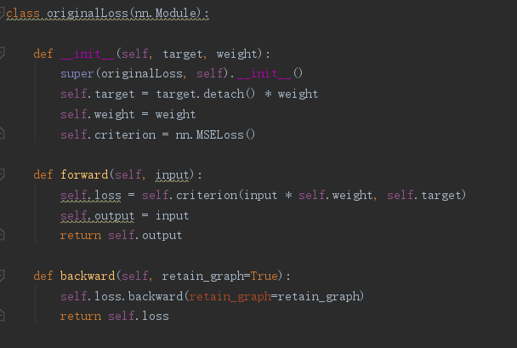
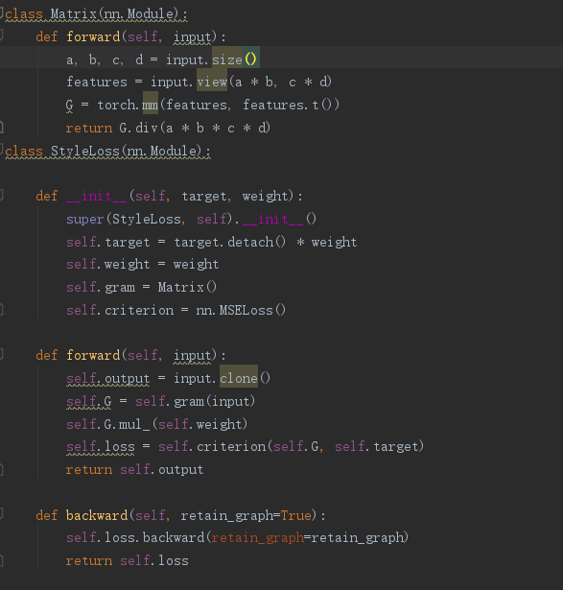
原图内容损失
风格损失
Machine learning

Slide 18
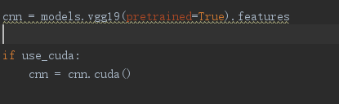
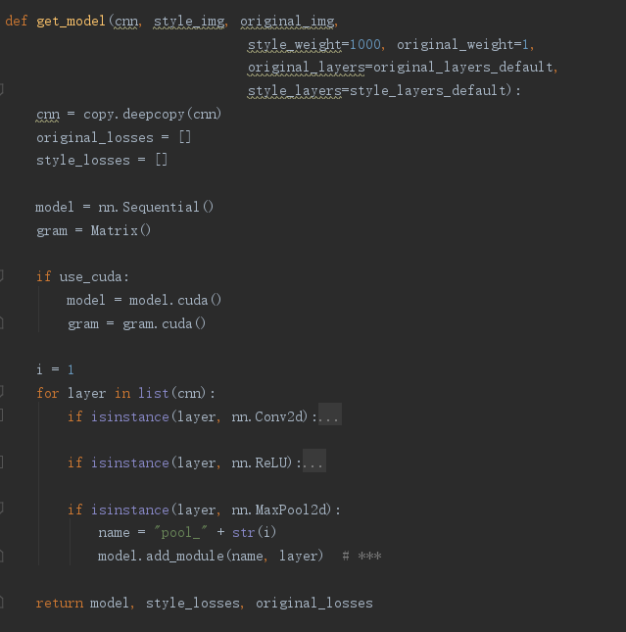
我们先导入一个预先训练好的神经网络。在此我们使用一个19层的预训练VGG网络（VGG19）。PyTorch的VGG实现是一个模块，分为两个子Sequential模块:( features包含卷积和合并层）和classifier（包含完全连接的层）。我们只对features感兴趣：
加载神经网络
PyTorch的Sequential模块包含一个有序的子模块列表。例如，vgg19.features包含以正确的深度顺序对齐的序列（Conv2d，ReLU，Maxpool2d，Conv2d，ReLU ...）。我们需要在我们的网络中以理想的深度添加我们的样式和内容损失模块作为附加“透明”层而并不使用完全的vgg19，而是做一个类vgg19的网络结构。为此，我们构建了一个新Sequential模块，我们将vgg19按照正确的顺序添加模块和我们的损失模块：
Machine learning

Slide 19
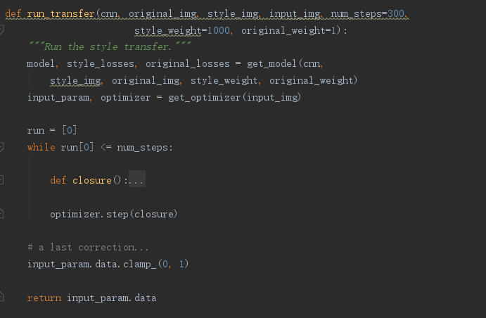
梯度下降
我们将使用L-BFGS算法来运行我们的梯度下降。与训练网络不同，我们希望对输入图像进行训练，以尽量减少两个损失值。在每一步中，我们必须向网络提供更新后的输入以计算新的损失，我们必须运行每个损失的backward方法来动态计算它们的梯度并执行梯度下降的操作。优化器需要一个"闭包"作为参数：一个重新评估模型并返回损失的函数。
Machine learning

Slide 20
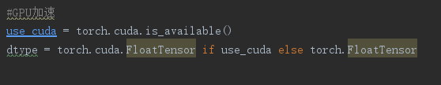

GPU加速（CUDA）
我们使用torch.cuda.is_available()判断电脑是否支持GPU运算。然后我们就可以使用.cuda()将CPU中的模块CPU移动到GPU。
运行总模块
Machine learning

